Slide 1



Slide 2


Slide 3


Slide 4


ЕЛЕКТРОННА ПОДАЧА ПРОЕКТІВ/СТАРТАПІВ
www.sfii.gov.ua

Slide 5
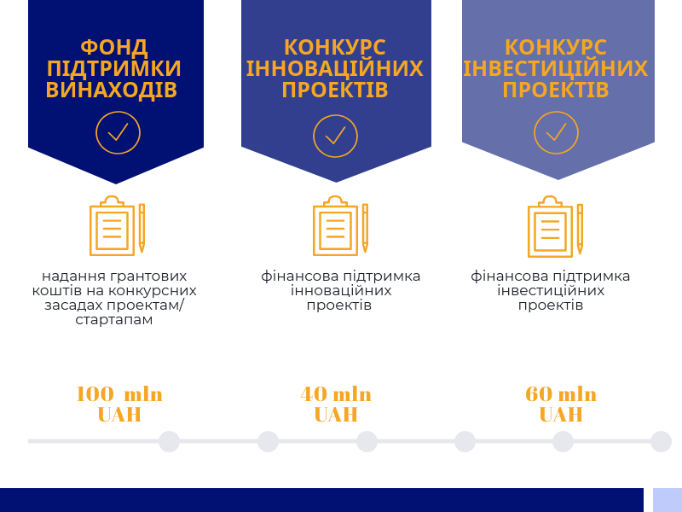

Slide 6

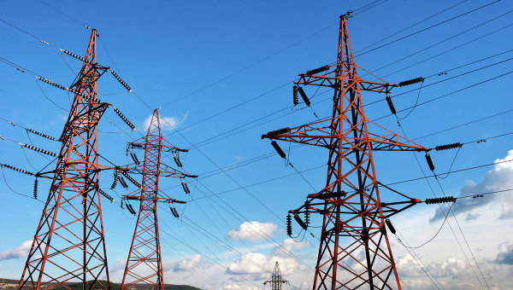



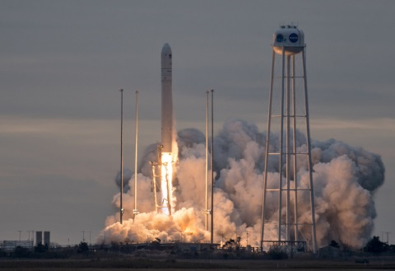

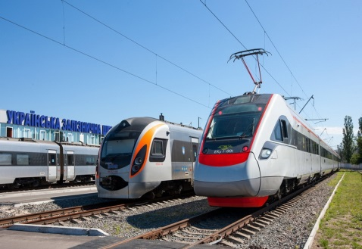
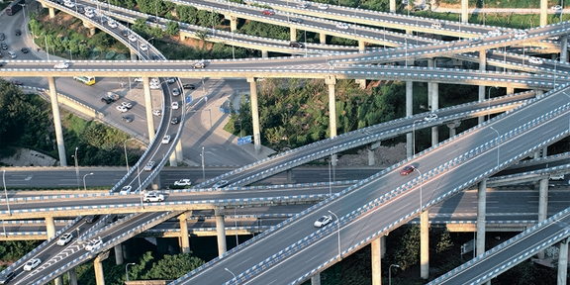
ЕНЕРГЕТИКА
ЕНЕРГОЕФЕКТИВНІСТЬ ТА ЕНЕРГОЗБЕРЕЖЕННЯ
СІЛЬСЬКЕ
ГОСПОДАРСТВО
МЕДИЦИНА
215 ПРОЕКТІВ
АВІАЦІЯ ТА
КОСМІЧНА СФЕРА
ІТ ТА
ТЕЛЕКОМУНІКАЦІЇ
МАШИНОБУДОВАННЯ
ІНФРАСТРУКТАРА

Slide 7


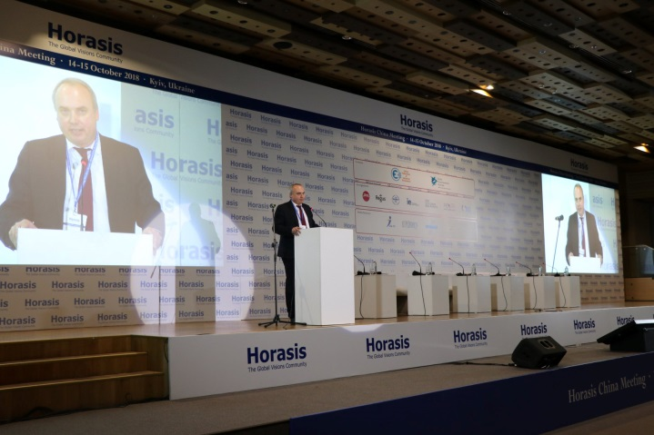
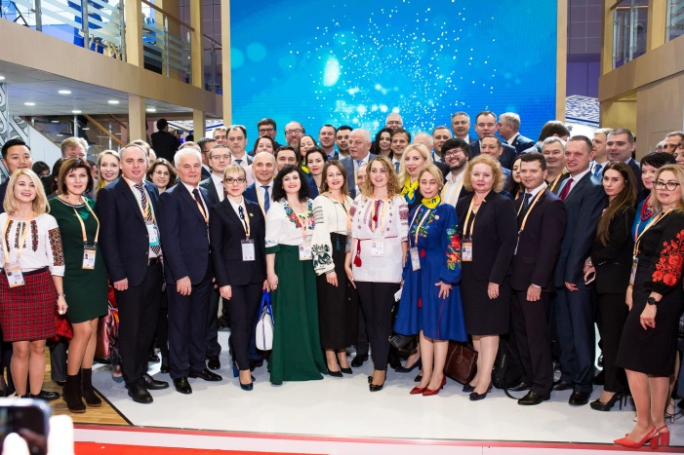
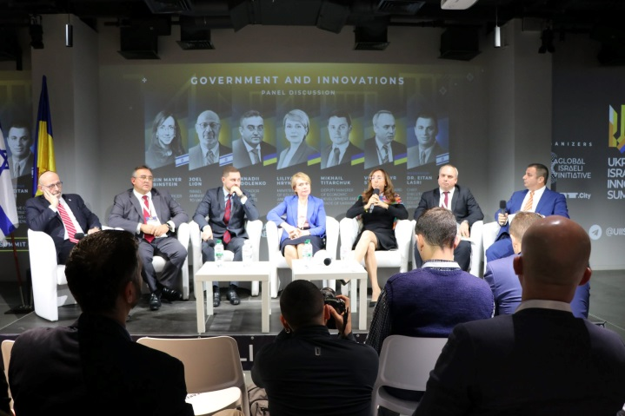
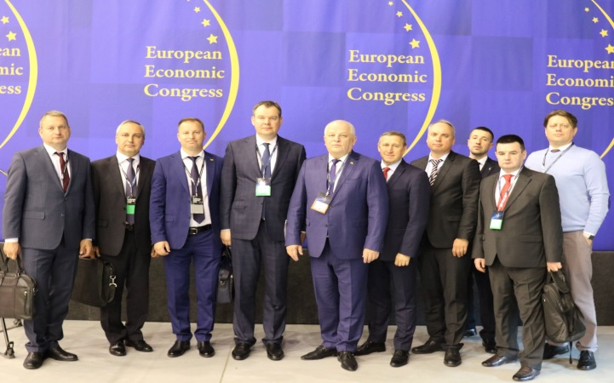

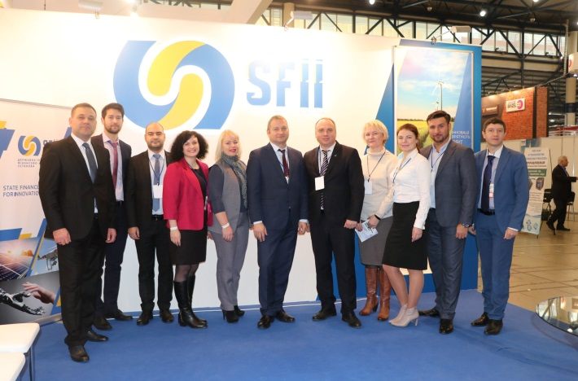

Slide 8


